Slide 1
מבני נתונים נושא 10
מבוא לתורת הגרפים
אליזבט איצקוביץ, elizabeti@ariel.ac.il
מחלקה למדעי המחשב
אוניברסיטת אריאל בשומרון

Slide 2
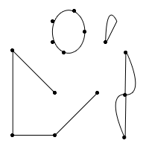
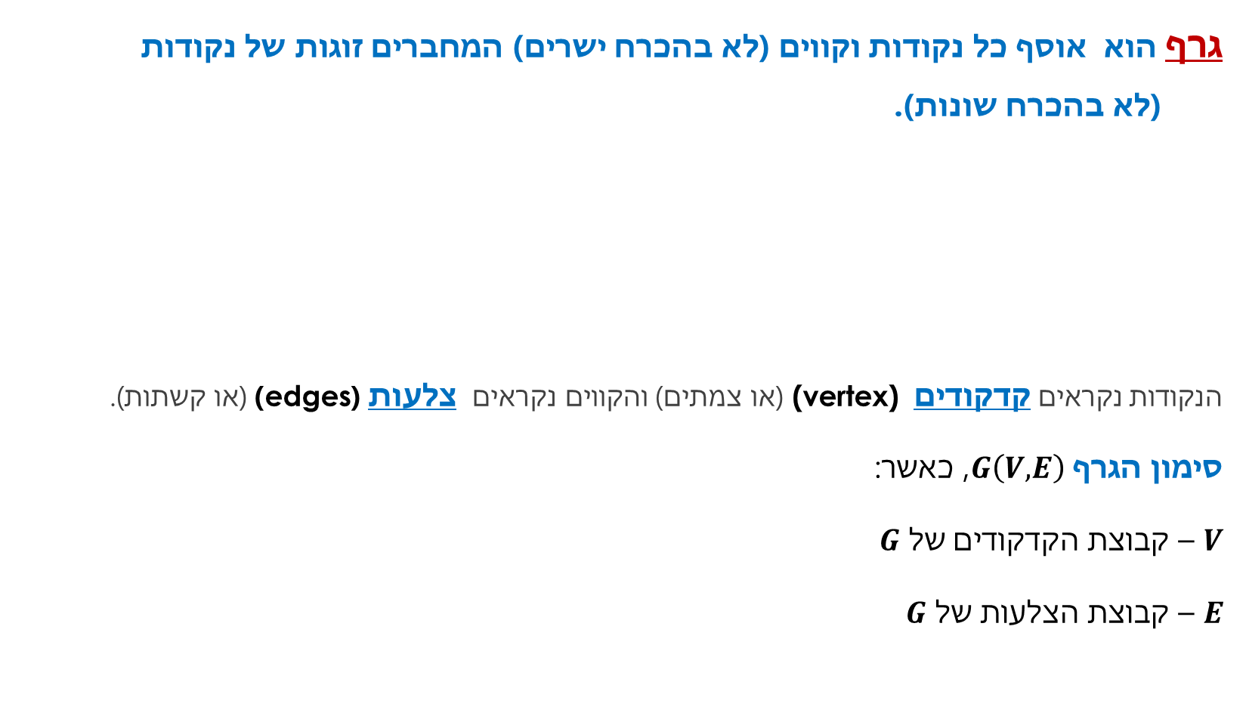
מבוא לתורת הגרפים
גרף הוא אוסף כל נקודות וקווים (לא בהכרח ישרים) המחברים זוגות של נקודות
(לא בהכרח שונות).
הנקודות נקראים קדקודים (vertex) (או צמתים) והקווים נקראים צלעות (edges) (או קשתות).
סימון הגרף $G\left(V, E\right)$, כאשר:
$V$ – קבוצת הקדקודים של $G$
$E$ – קבוצת הצלעות של $G$

Slide 3
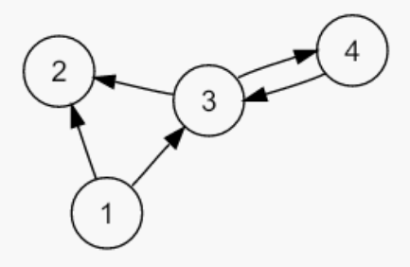
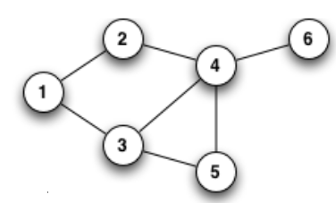
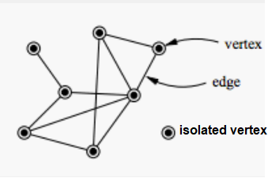
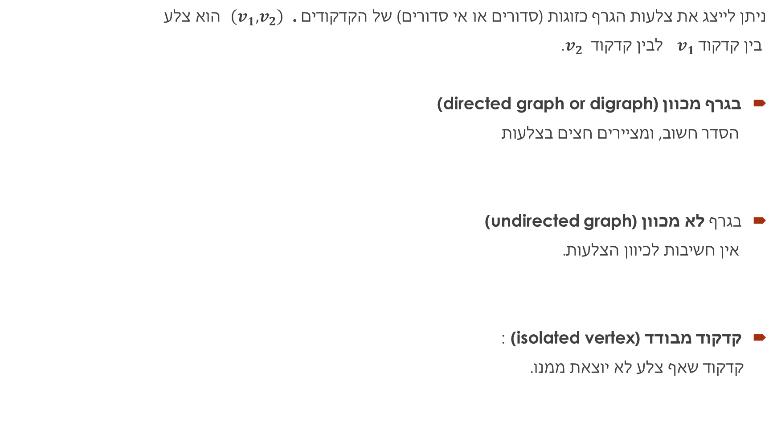
מבוא לתורת הגרפים
ניתן לייצג את צלעות הגרף כזוגות (סדורים או אי סדורים) של הקדקודים . $\left(v_{1}, v_{2}\right)$ הוא צלע
בין קדקוד$v_{1}$ לבין קדקוד $v_{2}$.
בגרף מכוון (or digraph directed graph)
הסדר חשוב, ומציירים חצים בצלעות
בגרף לא מכוון (undirected graph)
אין חשיבות לכיוון הצלעות.
קדקוד מבודד (isolated vertex) :
קדקוד שאף צלע לא יוצאת ממנו.

Slide 4
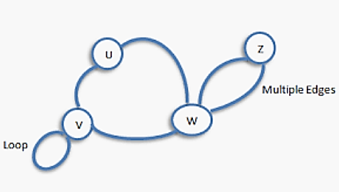
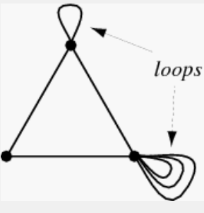

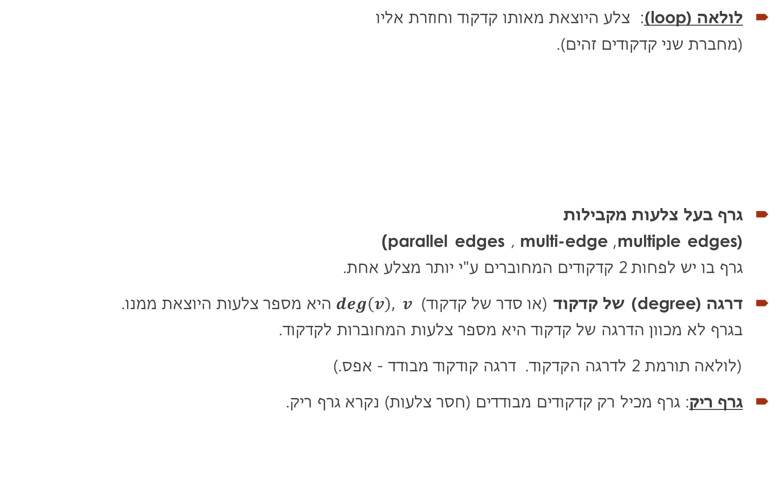
מבוא לתורת הגרפים
לולאה (loop): צלע היוצאת מאותו קדקוד וחוזרת אליו
(מחברת שני קדקודים זהים).
גרף בעל צלעות מקבילות
(multiple edges, (parallel edges , multi-edge
גרף בו יש לפחות 2 קדקודים המחוברים ע"י יותר מצלע אחת.
דרגה (degree) של קדקוד (או סדר של קדקוד) $deg\left(v\right), v$היא מספר צלעות היוצאת ממנו.
בגרף לא מכוון הדרגה של קדקוד היא מספר צלעות המחוברות לקדקוד.
(לולאה תורמת 2 לדרגה הקדקוד. דרגה קודקוד מבודד - אפס.)
גרף ריק: גרף מכיל רק קדקודים מבודדים (חסר צלעות) נקרא גרף ריק.

Slide 5
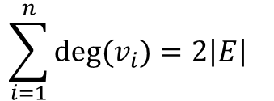
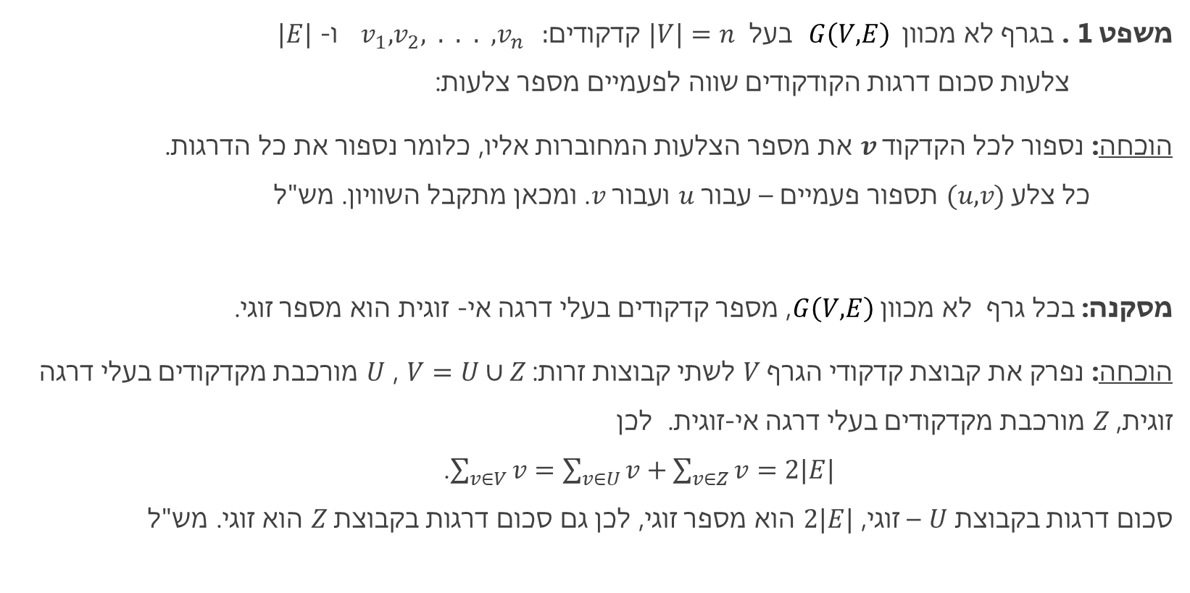
מבוא לתורת הגרפים
משפט 1 . בגרף לא מכוון $G\left(V, E\right)$ בעל $|V|=n$ קדקודים${. . . ,v}_{n }:$ $v_{1},v_{2},$ ו- $|E|$
צלעות סכום דרגות הקודקודים שווה לפעמיים מספר צלעות:
הוכחה: נספור לכל הקדקוד $v$ את מספר הצלעות המחוברות אליו, כלומר נספור את כל הדרגות.
כל צלע $(u, v)$ תספור פעמיים – עבור $u$ ועבור $v$. ומכאן מתקבל השוויון. מש"ל
מסקנה: בכל גרף לא מכוון $G\left(V, E\right)$, מספר קדקודים בעלי דרגה אי- זוגית הוא מספר זוגי.
הוכחה: נפרק את קבוצת קדקודי הגרף $V$ לשתי קבוצות זרות: $V=U∪Z$ , $U$ מורכבת מקדקודים בעלי דרגה זוגית, $Z$ מורכבת מקדקודים בעלי דרגה אי-זוגית. לכן
$\sum_{v∈V}{v}=\sum_{v∈U}{v+\sum_{v∈Z}{v=2|E|}}$.
סכום דרגות בקבוצת $U$ – זוגי, $2|E|$ הוא מספר זוגי, לכן גם סכום דרגות בקבוצת $Z$ הוא זוגי. מש"ל
$$\sum_{i=1}^{n}{{deg⁡(v}_{i})=2\left|E\right|}$$

Slide 6
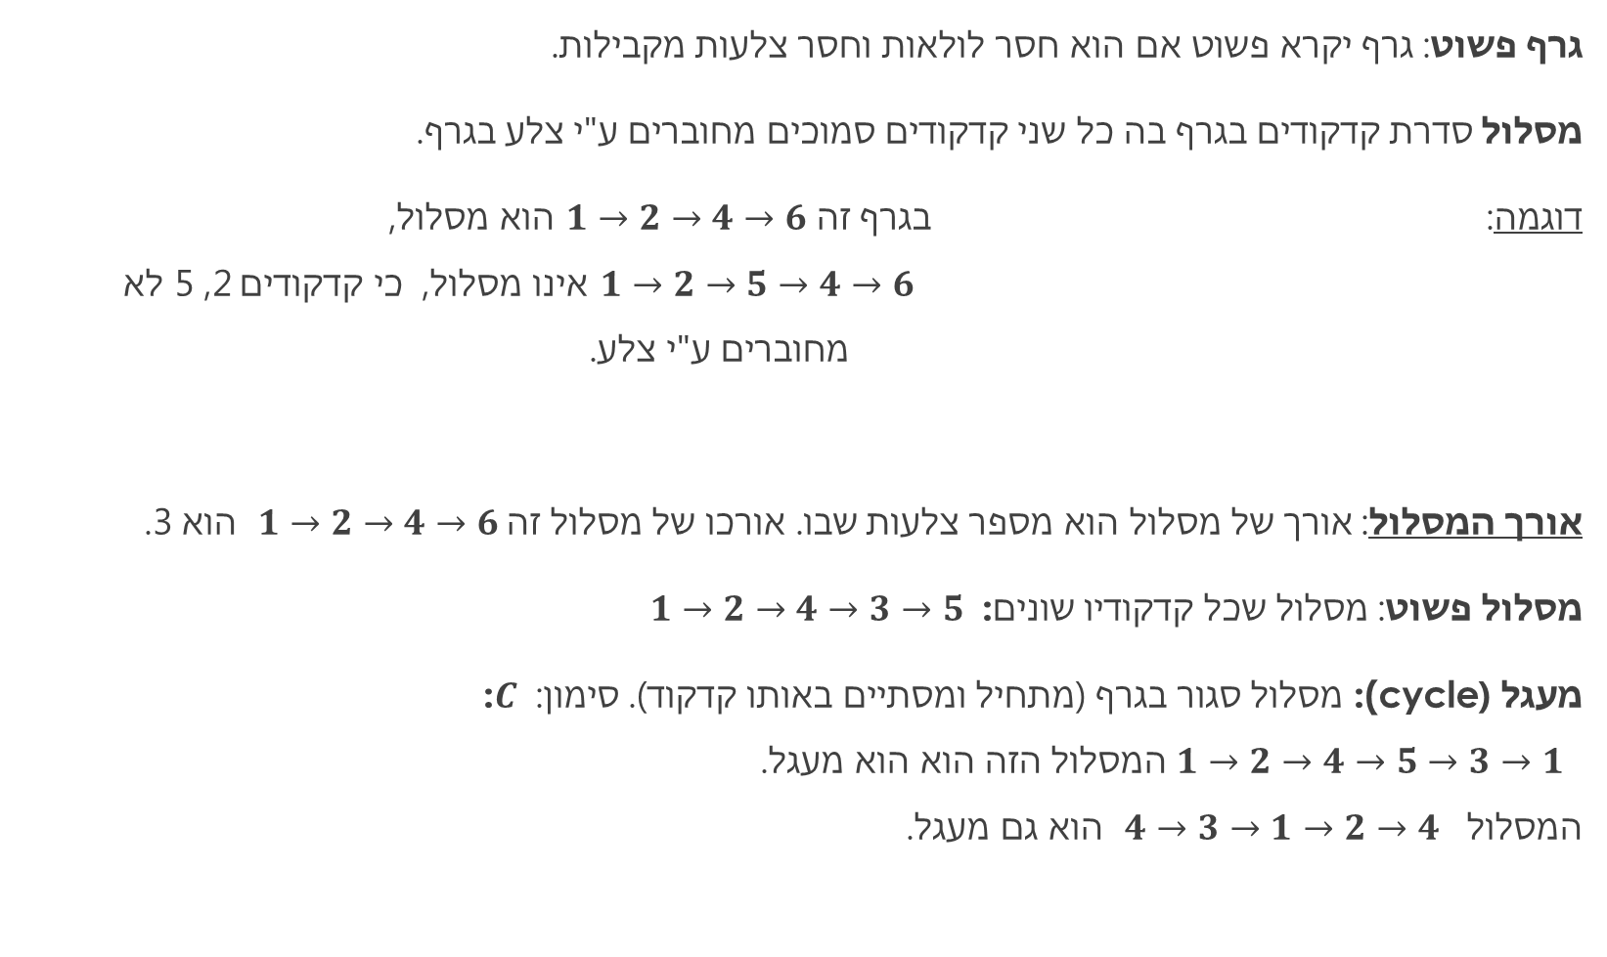
מבוא לתורת הגרפים
גרף פשוט: גרף יקרא פשוט אם הוא חסר לולאות וחסר צלעות מקבילות.
מסלול סדרת קדקודים בגרף בה כל שני קדקודים סמוכים מחוברים ע"י צלע בגרף.
דוגמה: בגרף זה $1→2→4→6$ הוא מסלול,
$1→2→5→4→6$ אינו מסלול, כי קדקודים 2, 5 לא מחוברים ע"י צלע.
אורך המסלול: אורך של מסלול הוא מספר צלעות שבו. אורכו של מסלול זה$1→2→4→6$ הוא 3.
מסלול פשוט: מסלול שכל קדקודיו שונים: $1→2→4→3→5$
מעגל ((cycle: מסלול סגור בגרף (מתחיל ומסתיים באותו קדקוד). סימון: $C$:
$1→2→4→5→3→1$ המסלול הזה הוא הוא מעגל.
המסלול $4→3→1$ $→2→4$ הוא גם מעגל.

Slide 7
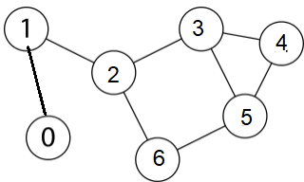
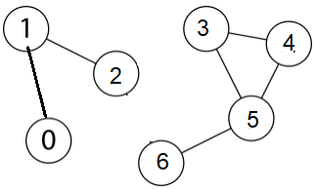
מבוא לתורת הגרפים
גרף קשיר (connected graph): גרף בו בין כל 2 קדקודים יש לפחות מסלול אחת.
גרף לא קשיר (disconnected): גרף בו יש לפחות 2 קדקודים שאין בניהם כל מסלול.
רכיב קשירות: תת-גרף קשיר של גרף לא קשיר.
דוגמה: הגרף 1G הוא קשיר: כל שני קדקודים מחוברים
ע"י מסלול
1G
הגרף 2G הוא לא קשיר כי קדקודים 2 ו- 3 לא מחוברים, אין מסלול
שמחבר אותם. 2G

Slide 8
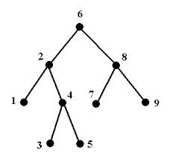
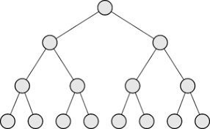
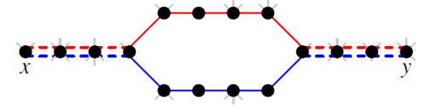
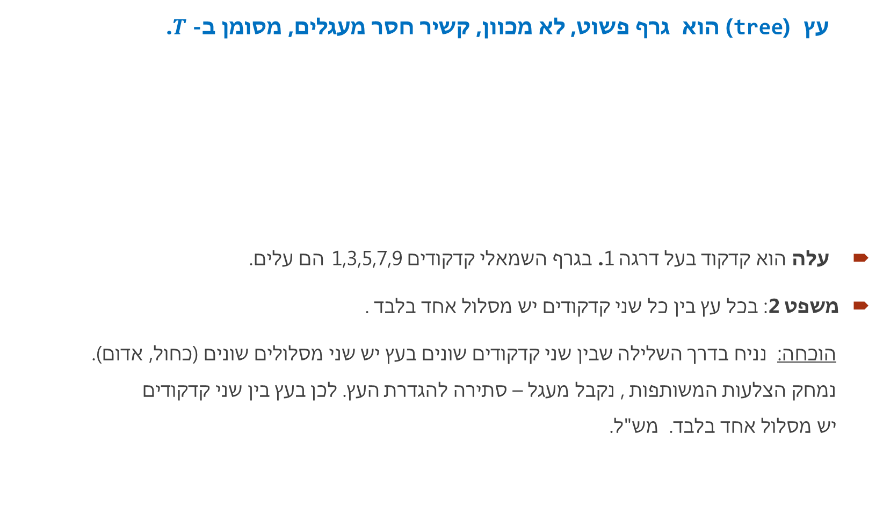
מבוא לתורת הגרפים - עצים
עץ (tree) הוא גרף פשוט, לא מכוון, קשיר חסר מעגלים, מסומן ב- $T$.
עלה הוא קדקוד בעל דרגה 1. בגרף השמאלי קדקודים 1,3,5,7,9 הם עלים.
משפט 2: בכל עץ בין כל שני קדקודים יש מסלול אחד בלבד .
הוכחה: נניח בדרך השלילה שבין שני קדקודים שונים בעץ יש שני מסלולים שונים (כחול, אדום).
נמחק הצלעות המשותפות , נקבל מעגל – סתירה להגדרת העץ. לכן בעץ בין שני קדקודים
יש מסלול אחד בלבד. מש"ל.

Slide 9
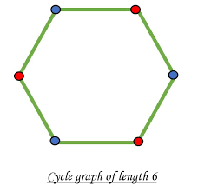
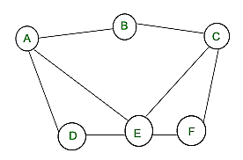
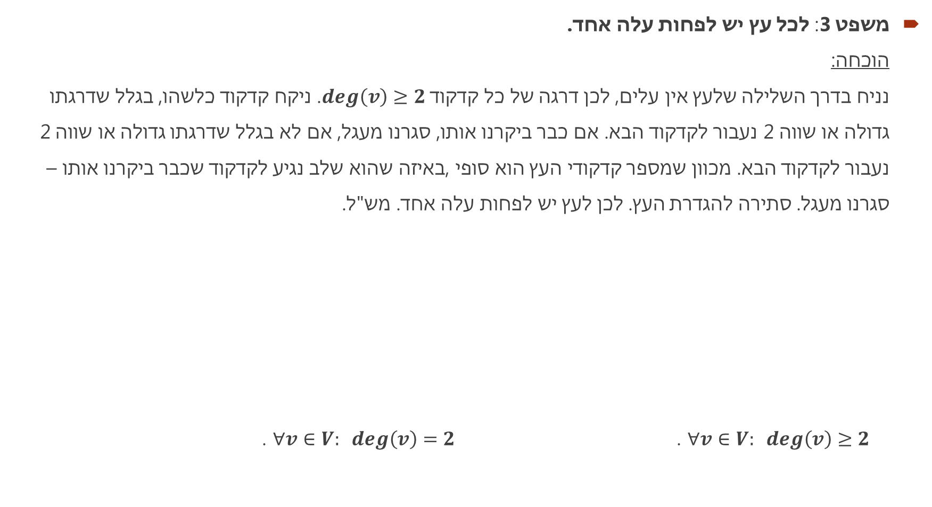
מבוא לתורת הגרפים - עצים
משפט 3: לכל עץ יש לפחות עלה אחד.
הוכחה:
נניח בדרך השלילה שלעץ אין עלים, לכן דרגה של כל קדקוד $deg\left(v\right)≥2$. ניקח קדקוד כלשהו, בגלל שדרגתו גדולה או שווה 2 נעבור לקדקוד הבא. אם כבר ביקרנו אותו, סגרנו מעגל, אם לא בגלל שדרגתו גדולה או שווה 2 נעבור לקדקוד הבא. מכוון שמספר קדקודי העץ הוא סופי ,באיזה שהוא שלב נגיע לקדקוד שכבר ביקרנו אותו – סגרנו מעגל. סתירה להגדרת העץ. לכן לעץ יש לפחות עלה אחד. מש"ל.
$∀v∈V: deg\left(v\right)≥2$. $∀v∈V: deg\left(v\right)=2$.

Slide 10
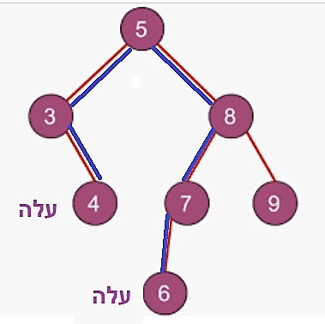
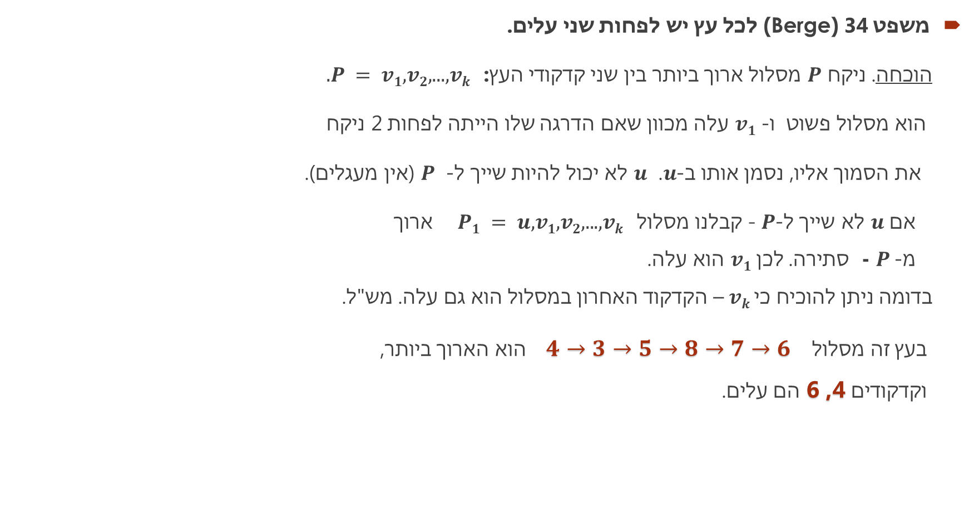
מבוא לתורת הגרפים - עצים
משפט 34 (Berge) לכל עץ יש לפחות שני עלים.
הוכחה. ניקח$P$ מסלול ארוך ביותר בין שני קדקודי העץ: $.P = v1,v2,. . .,vk$
הוא מסלול פשוט ו- $v1$עלה מכוון שאם הדרגה שלו הייתה לפחות 2 ניקח
את הסמוך אליו, נסמן אותו ב-$u$. $u$ לא יכול להיות שייך ל- $P$ (אין מעגלים).
אם $u$ לא שייך ל-- $P$ קבלנו מסלול $P1 = u,v1,v2,. . .,vk$ ארוך
מ- - $P$סתירה. לכן $v1$ הוא עלה.
בדומה ניתן להוכיח כי$vk$– הקדקוד האחרון במסלול הוא גם עלה. מש"ל.
בעץ זה מסלול $4→3→5→8→7→6$ הוא הארוך ביותר,
וקדקודים 4, 6 הם עלים.

Slide 11

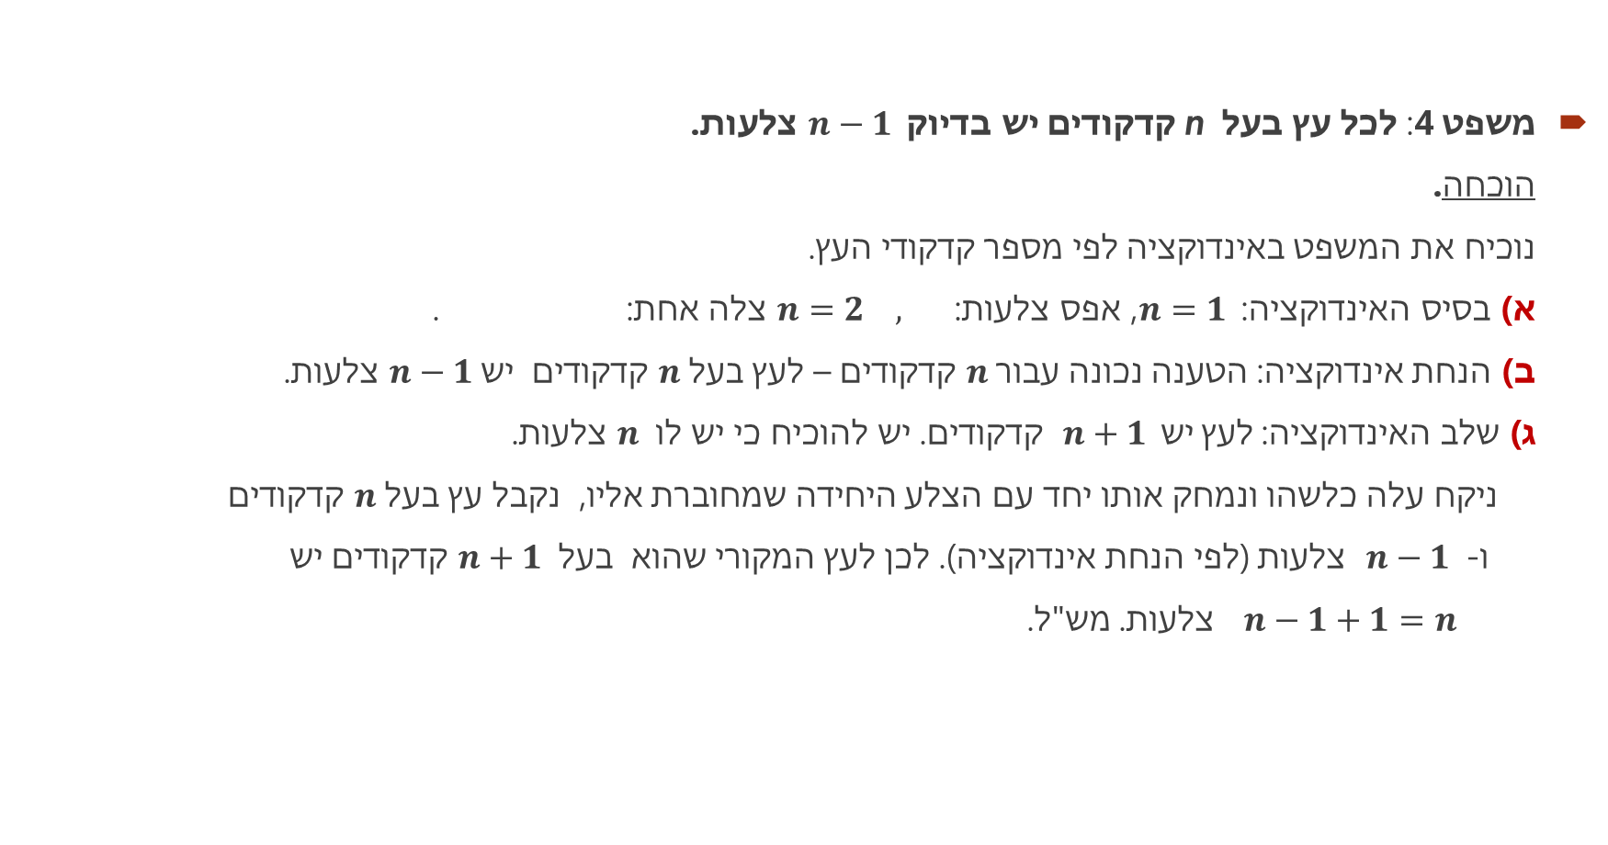
מבוא לתורת הגרפים - עצים
משפט 4: לכל עץ בעל n קדקודים יש בדיוק $n−1$ צלעות.
הוכחה.
נוכיח את המשפט באינדוקציה לפי מספר קדקודי העץ.
א) בסיס האינדוקציה: $n=1$, אפס צלעות: $n=2 ,$ צלה אחת: .
ב) הנחת אינדוקציה: הטענה נכונה עבור $n$ קדקודים – לעץ בעל $n$ קדקודים יש $n−1$ צלעות.
ג) שלב האינדוקציה: לעץ יש$n+1$ קדקודים. יש להוכיח כי יש לו $n$ צלעות.
ניקח עלה כלשהו ונמחק אותו יחד עם הצלע היחידה שמחוברת אליו, נקבל עץ בעל $n$ קדקודים
ו- $n−1$ צלעות (לפי הנחת אינדוקציה). לכן לעץ המקורי שהוא בעל $n+1$ קדקודים יש
$n−1+1=n$ צלעות. מש"ל.

Slide 12

את השאלות יש לשאול בפורום הקורס
(מידע אישי – מודל)

